Slide 1
网络实验系统说明
4教西401

Slide 2
讲台
1
8
2
工作台2 10.4.45.19-26
工作台1 10.4.45.11-18
7
3
工作台4 10.4.45. 35-42
工作台3
10.4.45.27-34
6
4
5
工作台6 10.4.45.51-58
工作台5 10.4.45.43-50
工作台8 10.4.45. 67-74
工作台7 10.4.45. 59-66
工作台10 10.4.45.83-90
工作台9
10.4.45.75-82

Slide 3
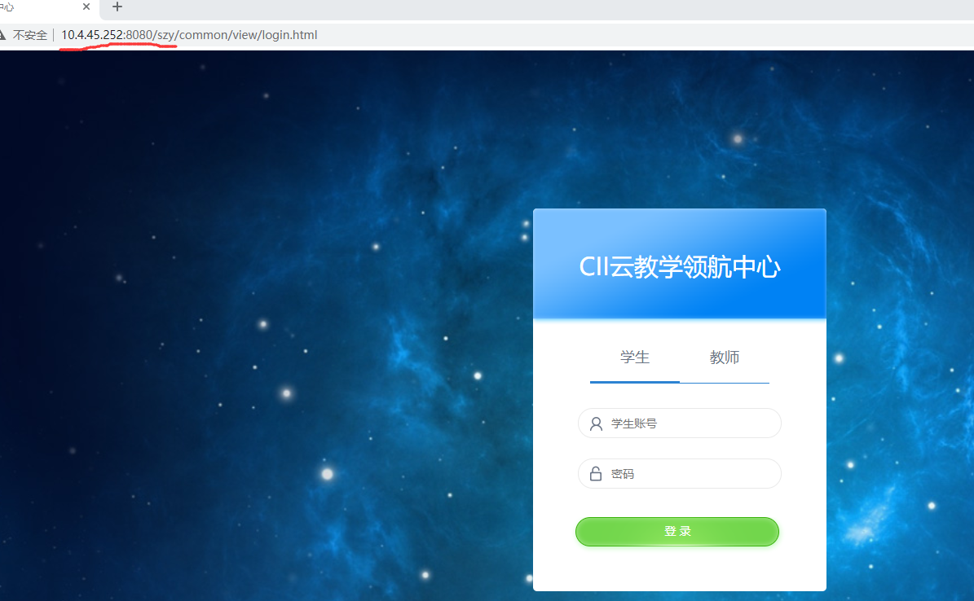
10.4.45.252:8080/szy
学号
123456

Slide 4
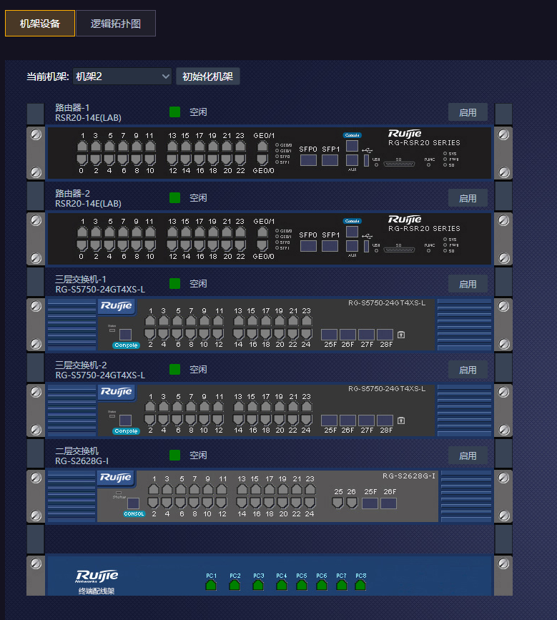


Slide 5
重要命令：
Show ip int brief
Show ip route
Show running-config

